Slide 1
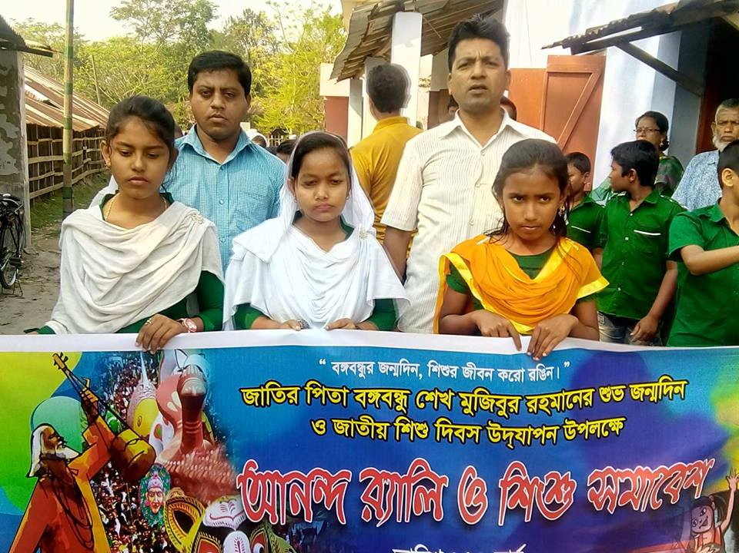
স্বাগতম
স্বাগতম
স্বাগতম
স্বাগতম

Slide 2
ggdhhggkjffdgf
শিক্ষক পরিচিতি
লিটন দাস
সহকারী শিক্ষক (গণিত)।
শহীদ সৃতি উচ্চ বিদ্যালয়।
মোরেলগঞ্জ,বাগেরহাট।
মোবাইল – ০১৭৫৪৪৫৯০৪৫৪

Slide 3
পাঠ পরিচিতি
শ্রেণি: নবম
বিষয়:– গনিত
অধ্যায়:– ২য়
সময়: ৫৫মিনিট
তারিখ: ১৯-০৬-২০১৯

Slide 4
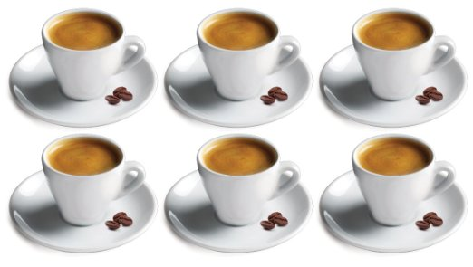
ছবিগুলো লক্ষ্য কর

Slide 5
শিখন ফল
১। সেটকী বলতে পারবে।
২।সেটের উপাদান কী তা বলতে পারবে ।
৩। সেটের প্রকার ভেদ বলতে পারবে ।
৪। সংযোগ সেট কী তা বলতে পারবে ।

Slide 6
আজকের পাঠ “সেট”

Slide 7
সেট কাকে বলে?
বাস্তব ও চিন্তা জগতের বস্তুর সুনির্ধারিত সংগ্রহকে সেট বলে।

Slide 8
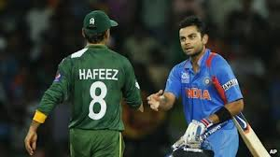
$$∈$$
Elements of
।
$$∈$$
not Elements of

Slide 9
6
{3,5,6,7}
8
$$\text{।}$$
$$∈$$
{3,5,6,7}

Slide 10
সেট প্রকাশ পদ্ধতি
১। সেট গঠন পদ্ধতি:
A={x:x,স্বাভাবিক সংখ্যা এবং x≤7}
২। তালিকা পদ্ধতি:
A={1,2,3,4,5,6,7}

Slide 11
জ়োড়ায় কাজ়
১। A= {x:x,স্বাভাবিক জোড় সংখ্যা এবং 3<x<10} কে তালিকা পদ্ধতিতে প্রকাশ কর।
২। A= {2,4,6,8} কে সেট গঠন পদ্ধতিতে প্রকাশ কর।

Slide 12
সমাধান :
১। A= {4,6,8,10}
২। A= {x:x,4 এর গুণিতক এবং x <20}

Slide 13
সেটের সংযোগ ও ছেদ
সংযোগ চিহ্ন$→ ∪(union/cup)$
ছেদ চিহ্ন$→ ∩$ (intersection/cap)

Slide 14
$M=\{2,3,5,6\}এবংN=\{1,2,3,5\}$
$∴$ M$∪N= \text{\{}\text{2,3,5,6}\text{\}}∪\text{\{}\text{1,2,3,5}\text{\}}$
= {1,2,3,5,6}
M N
$∴$$M∩N=\text{\{}\text{2,3,5,6}\text{\}}∩\text{\{}\text{1,2,3,5}\text{\}}$
={2,3,5} M N
6 1
235
6
1
235

Slide 15
দলগত কাজ
১। A={b,c,d},B={a,b,e,f} এবং C={a,c,e,f}হলে,প্রমাণ কর যে,
A$∩(B∪C)=(A∩B)∪(A∩C)$

Slide 16
মূল্যায়ণ
১। সেট কাকে বলে
২।।সেট কত প্রকার ও কি, কি ।
৩।সংযোগ সেট কাকে বলে ।
৪।ছেদ সেট কাকে বলে ।

Slide 17
বাড়ির কাজ

Slide 18
ধন্যবাদ

